Slide 1

RENDICION DE CUENTA
IPSI JEKEET AKUAITA
2020

Slide 2

OFERTA DE SERVICIO
MEDICINA GENERAL
ENFERMERIA
ODONTOLOGIA
CITOLOGIA CERVICOUTERINA
LABORATORIO CLINICO
NUTRICION
PSICOLOGIA
GINECOLOGIA
MEDICO INTERNISTA
PEDIATRIA

Slide 3
ACTIVIDADES ASISTENCIALES
RELACIÓN DE PACIENTES ATENDIDOS POR LA EPS COMFAGUAJIRA
PACIENTES ATENDIDOS POR MES DE ENERO - DICIEMBRE DEL 2019
PACIENTES ATENDIDOS POR MES DE ENERO - DICIEMBRE DEL 2020
ACTIVIDADES | No DE ACTIVIDADES
Consultas de Medicina General | 1451
Consultas de Odontología General | 600
Consultas de Nutrición | 221
Consultas de Psicología | 94
Consultas de Enfermería | 336
Toma de Muestras de Laboratorio Clínico | 2367
Citología | 123
Medicamentos entregados | 3990
No de Formulas Entregadas | 661
ACTIVIDADES | No DE ACTIVIDADES
Consultas de Medicina General | 19281
Consultas de Odontología General | 287
Consultas de Nutrición | 161
Consultas de Psicología | 2
Consultas de Enfermería | 220
Toma de Muestras de Laboratorio Clínico | 396
Citología | 76
Medicamentos entregados | 171351
No de Formulas Entregadas | 423

Slide 4
ACTIVIDADES ASISTENCIALES
RELACIÓN DE PACIENTES ATENDIDOS POR LA EPS AIC
PACIENTES ATENDIDOS POR MES DE ENERO - DICIEMBRE DEL 2019
PACIENTES ATENDIDOS POR MES DE ENERO - DICIEMBRE DEL 2020
ACTIVIDADES | No DE ACTIVIDADES
Consultas de Medicina General | 13093
Consultas de Odontología General | 4169
Consultas de Nutrición | 340
Consultas de Psicología | 1
Consultas de Enfermería | 2501
Toma de Muestras de Laboratorio Clínico | 20362
Citología | 822
Medicamentos Entregados | 3780
No de Formulas Entregadas | 5108
ACTIVIDADES | No DE ACTIVIDADES
Consultas de Medicina General | 16491
Consultas de Odontología General | 1942
Consultas de Nutrición | 223
Consultas de Psicología | 644
Consultas de Enfermería | 1579
Toma de Muestras de Laboratorio Clínico | 3290
Citología | 573
Medicamentos Entregados | 172617
No de Formulas Entregadas | 3485

Slide 5
INDICADORES
2019
2020
ITEMS | INDICADORES | VALOR
1 | Oportunidad en la asignación de consultas de Medicina General | 1 dia
2 | Oportunidad en la asignación de consultas de Odontología General | 1 dia
3 | Proporción de vigilancia de eventos adversos | 100%
4 | Tasa de Satisfacción de los Usuarios | 95%
5 | Oportunidad en la entrega de Medicamentos | 100%
ITEMS | INDICADORES | VALOR
1 | Oportunidad en la asignación de consultas de Medicina General | 1 dia
2 | Oportunidad en la asignación de consultas de Odontología General | 1 dia
3 | Proporción de vigilancia de eventos adversos | 100%
4 | Tasa de Satisfacción de los Usuarios | 95%
5 | Oportunidad en la entrega de Medicamentos | 100 %
FUENTE: Área de Auditoria de Calidad
FUENTE: Área de Auditoria de Calidad

Slide 6

INFORME DE GESTIÓN PYM
La IPSI JEKEET AKUAITA, presta servicios integral a la población tanto rural como urbana, teniendo en cuenta en el contexto de pandemia que inicio en la vigencia 2020, se implementó las atenciones por teleconsultas con el fin de mantener aforo en área institucional, se continuo con atenciones presenciales y extramurales teniendo en cuenta de diversidad cultural, orientado a promoción de la salud y prevención de las enfermedades con el fin de realizar una detección temprana de alteraciones, que se puedan presentar mediante nuestro ciclo de vida, en donde nuestro enfoque es lograr vincular a programas según grupo de edades.

Slide 7

ACTIVIDADES ENFOCADAS A LA PRESTACIÓN DE SERVICIO DE CALIDAD:
PROGRAMAS | PACIENTE ATENDIDOS EN EL AÑO
Consulta Preconcepcional | 6
P.F. Mujer | 652
P.F. Hombre | 58
Citología | 945
Crecimiento y Desarrollo | 489
Primera infancia | 808
Infancia | 485
Det. Alter. Embarazada | 190
Detección Agudeza Visual | 3204
Detección de Alt. Adulto sano | 25
Adultez | 774
Vejez | 227
Detección de Alt. Joven sano | 356
Adolescencia | 398
Juventud | 548
Examen de mama | 2395
Programa salud oral | 4771
PROGRAMAS | PACIENTE ATENDIDOS EN EL AÑO 2020
Consulta Preconcepcional | 0
P.F. Mujer | 560
P.F. Hombre | 106
Citología | 649
Primera infancia | 676
Infancia | 327
Det. Alter. Embarazada | 587
Detección Agudeza Visual | 2829
Adultez | 805
Vejez | 354
Adolescencia | 484
Juventud | 501
Examen de mama | 280
Programa salud oral | 881

Slide 8
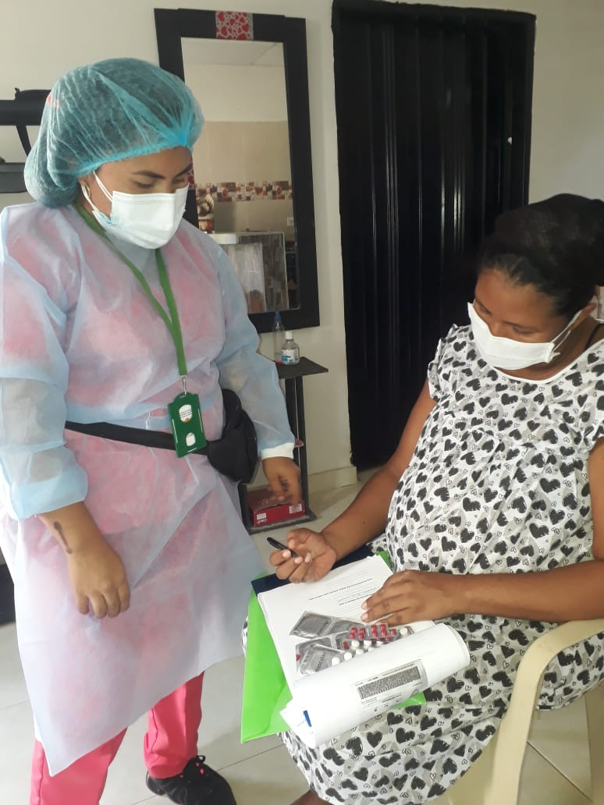
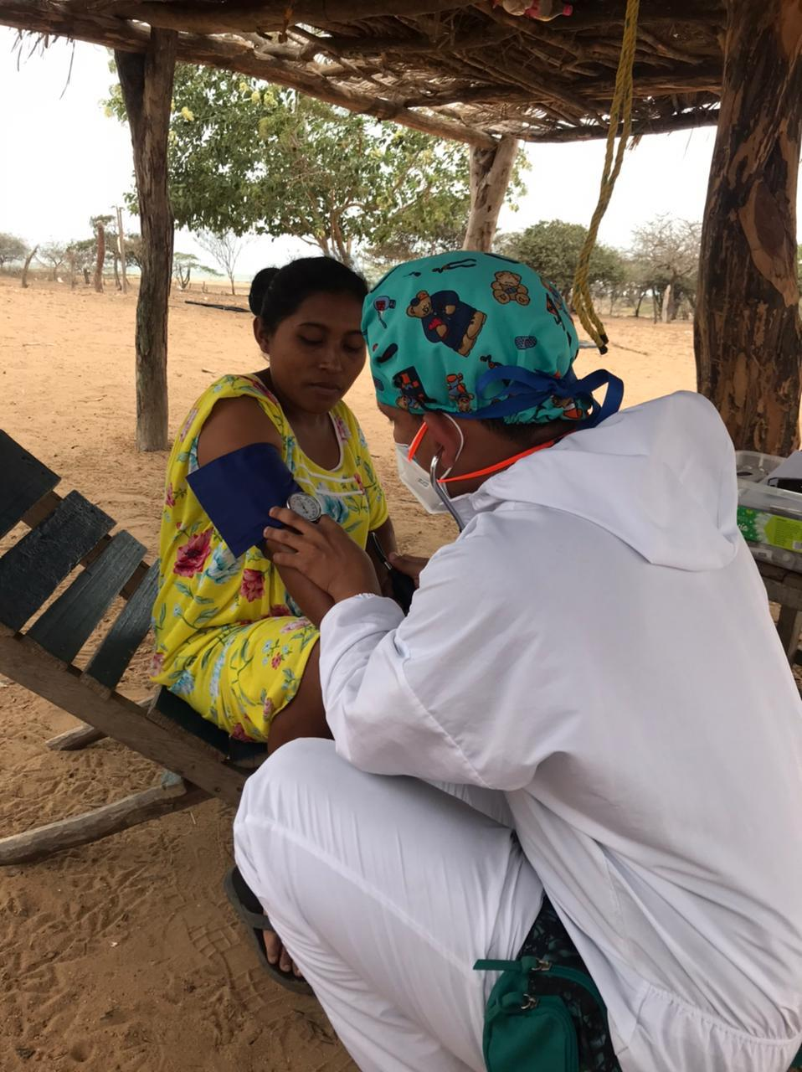
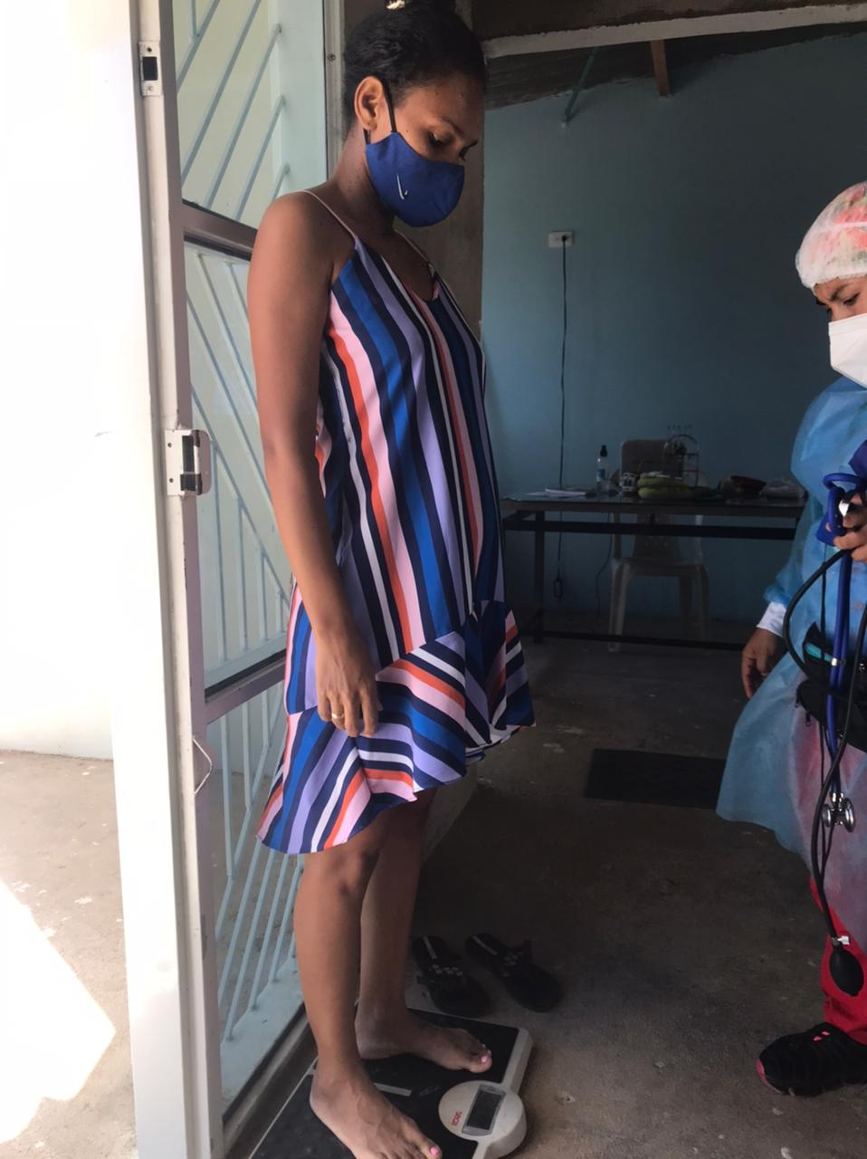
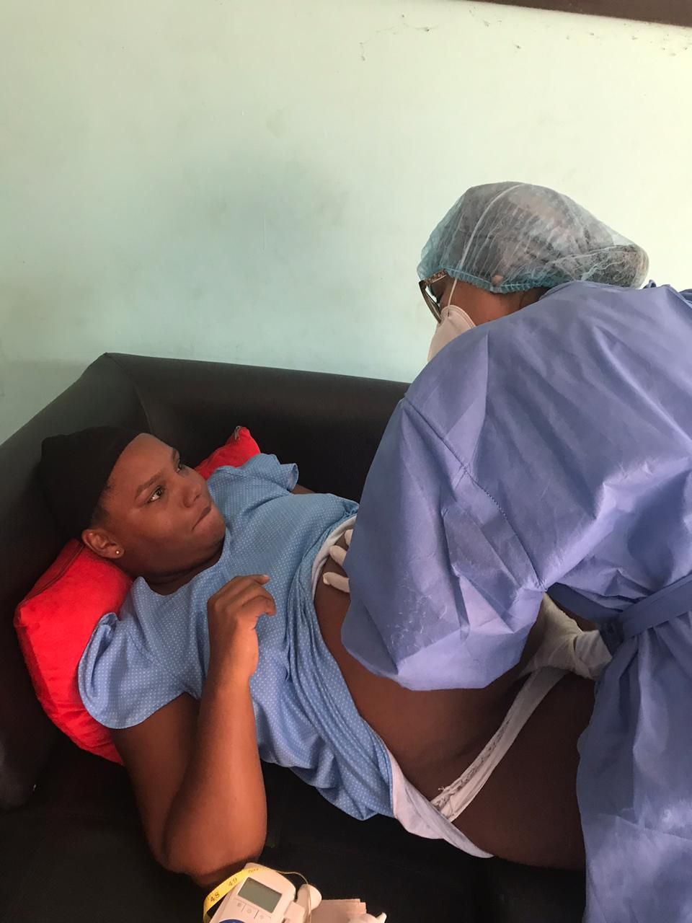
Durante el año 2020 se realizaron salidas extramurales diarias, con un enfoque en población con vulnerabilidad (mujer en periodo de gestación, adultos en el programa de riesgo cardiovascular, menores con diagnóstico de desnutrición aguda moderada). Además de diversas atenciones.

Slide 9
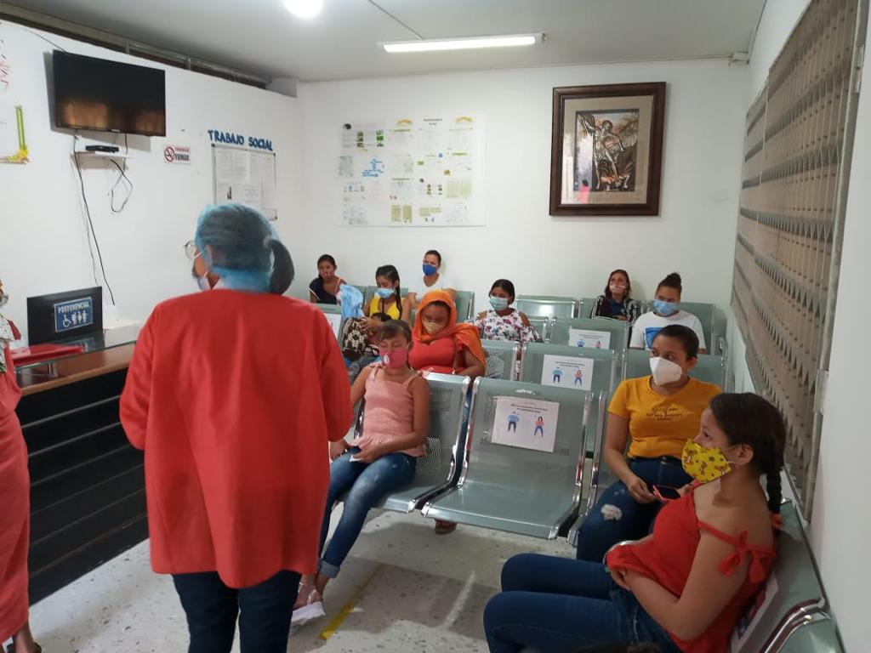
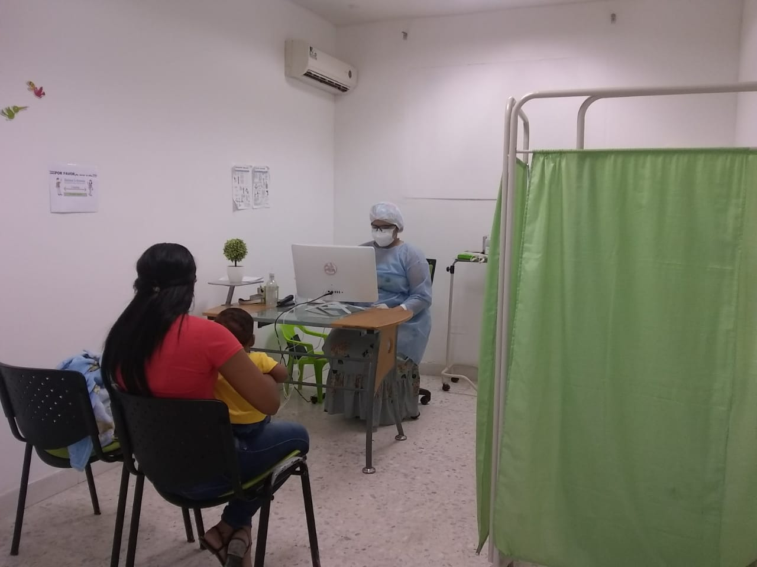
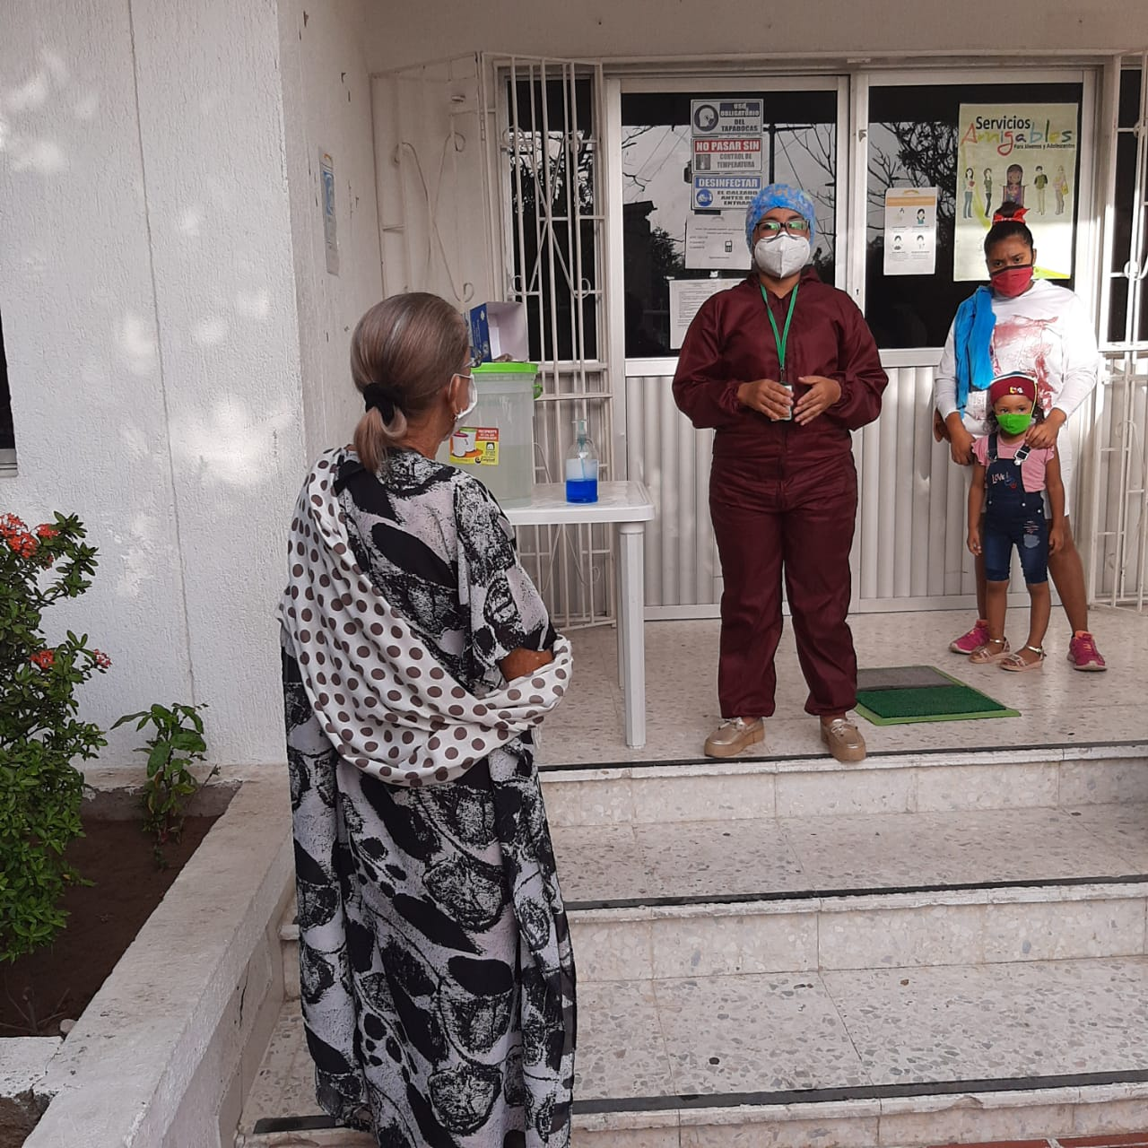
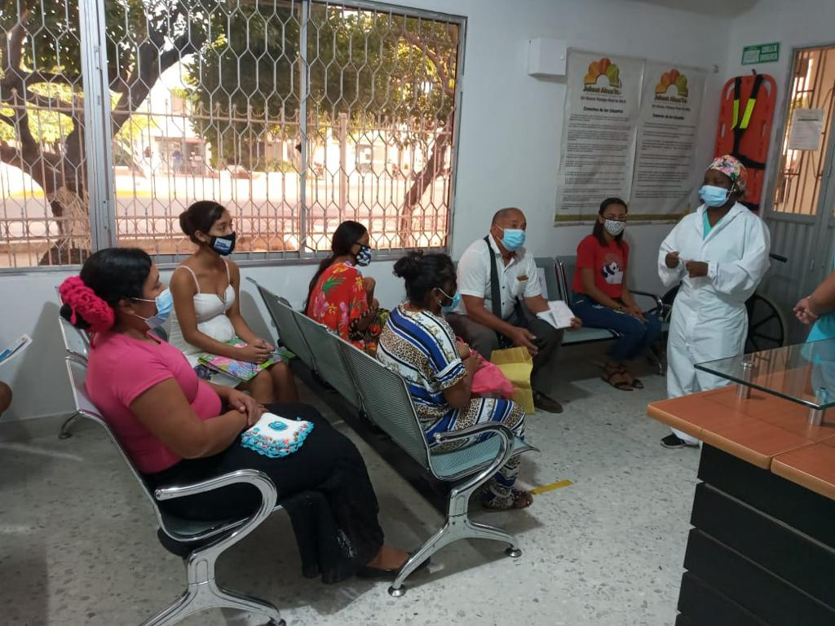
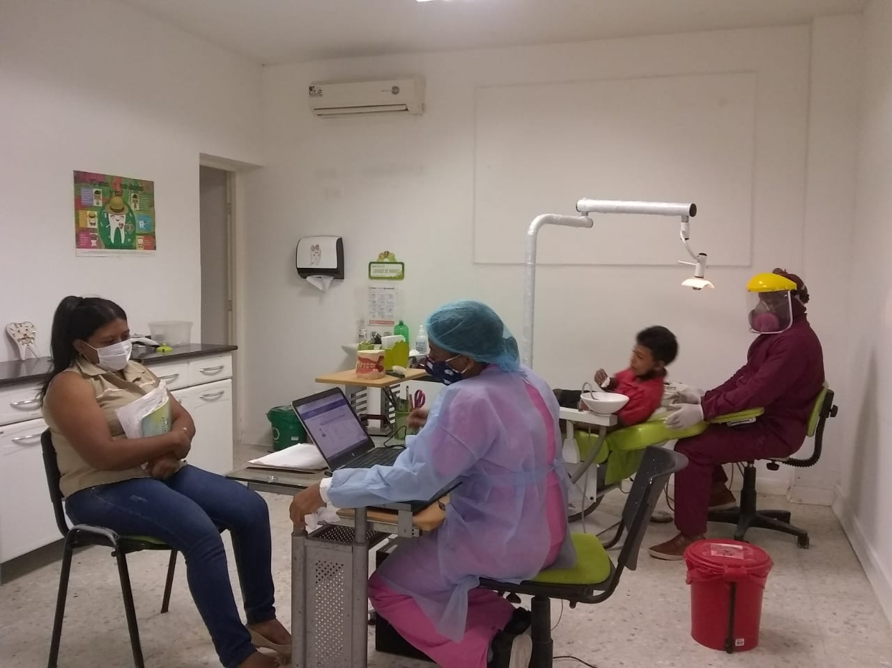
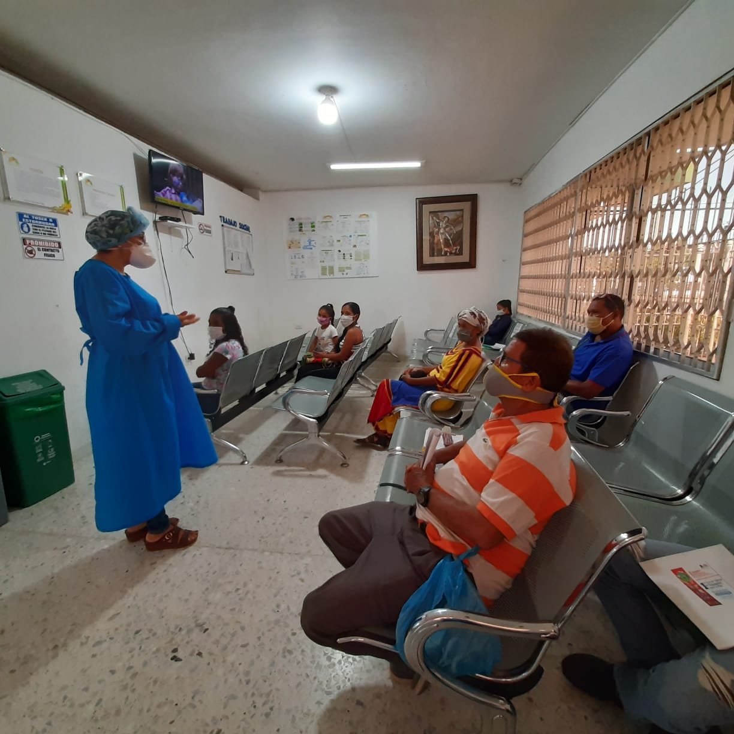
ANEXOS

Slide 10
¡GRACIAS!

